Slide 1

Autores:
Pablo Sánchez, Angel Rodríguez y Alfonso Carabantes
Primera parte
5 de julio de 2024

Slide 2
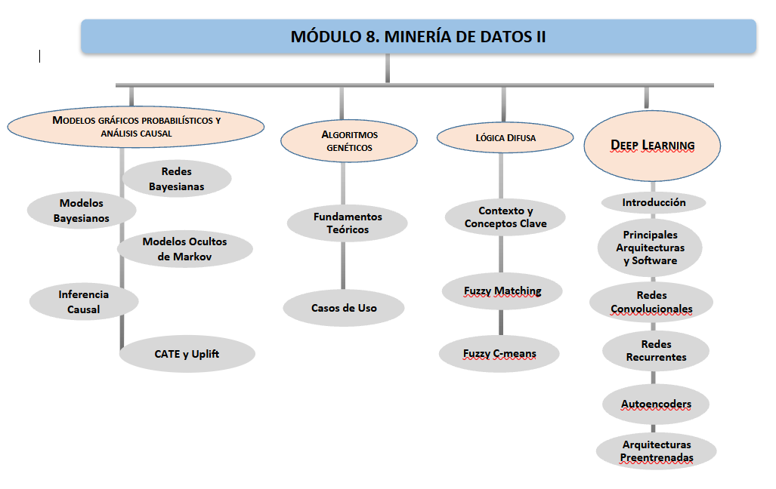
Minería de Datos II

Slide 3
Índice
Autoencoders
Definición​
Idea intuitiva y tipos de autoencoders​
Código en Keras de varios ejemplos
Redes Recurrentes

Slide 4
Autoencoders​
Los Autoencoders (AE) son uno de los tipos de redes neuronales que caen dentro del ámbito del Deep Learning, en la que nos encontramos con un modelo de aprendizaje no supervisado. Ya se empezó a hablar de AE en la década de los 80 (Bourlard and Kamp 1988), aunque es en estos últimos años donde más se está trabajando con ellos.​
La arquitectura de un AE es una Red Neuronal Artificial (ANN por sus siglas en inglés) que se encuentra dividida en dos partes, encoder y decoder (Charte et al. 2018), (Goodfellow, Bengio, and Courville 2016). El encoder va a ser la parte de la ANN que va a codificar o comprimir los datos de entrada, y el decoder será el encargado de regenerar de nuevo los datos en la salida. Esta estructura de codificación y decodificación le llevará a tener una estructura simétrica.​
El AE es entrenado para ser capaz de reconstruir los datos de entrada en la capa de salida de la ANN, implementando una serie de restricciones (la reducción de elementos en las capas ocultas del encoder) que van a evitar que simplemente se copie la entrada en la salida.​

Slide 5
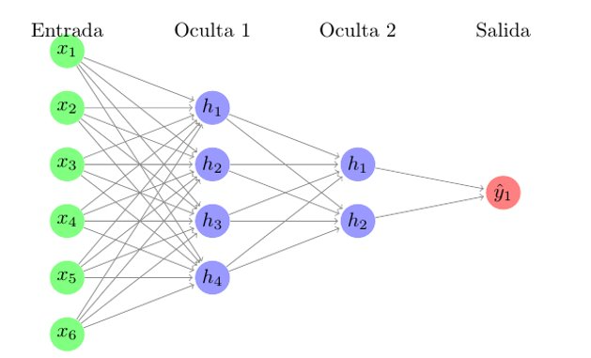
Autoencoders​
Si recordamos la estructura de una ANN clásica o también llamada Red Neuronal Densamente Conectada (ya que cada neurona conecta con todas las de la siguiente capa) nos encontramos que en esta arquitectura, generalmente, el número de neuronas por capa se va reduciendo hasta llegar a la capa de salida que debería ser normalmente un número (si estamos en un problema regresión), un dato binario (si es un problema de clasificación).

Slide 6
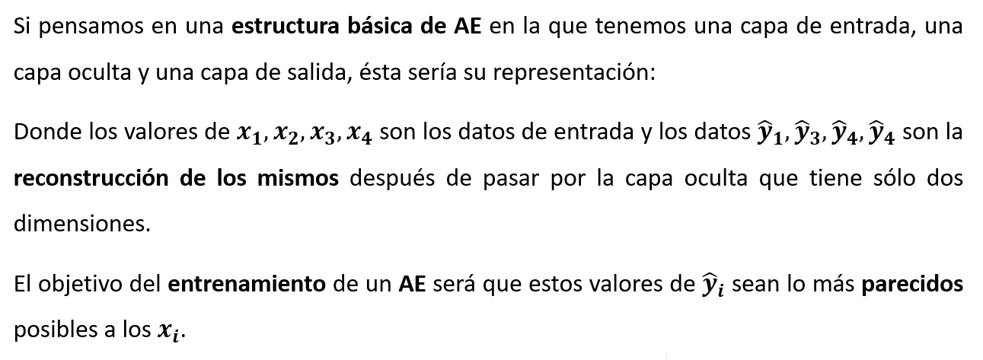
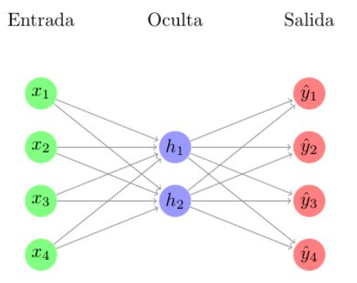
Autoencoders​

Slide 7
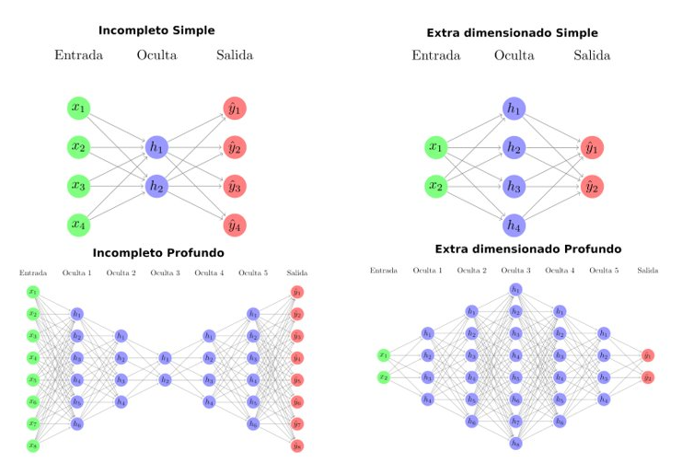
Autoencoders​
Según (Charteet al. 2018) los AE se puden clasificar según el tipo de arquitectura en:​
Incompleto simple​
Incompleto profundo​
Extra dimensionado simple (no se sueleusar)​
Extra dimensionado profundo (no se sueleusar)

Slide 8
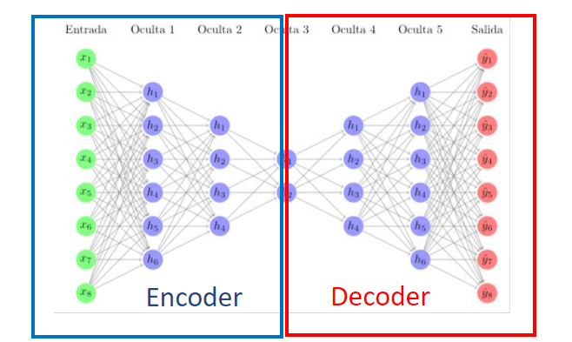
Autoencoders​
Idea intuitiva del uso de Autoencoders​
Ya hemos comentado que la red neuronal de un AE es simétrica y está formada por un encoder y un decoder. Además, cuando trabajamos con los AE que son incompletos, se está produciendo una reducción del tamaño de los datos en la fase de codificación y de nuevo una regeneración a partir de esos datos más pequeños al original.​
Si un AE trata de reproducir los datos de entrada mediante un encoder y decoder, ¿que nos puede aportar si ya tenemos los datos de entrada?​

Slide 9
Autoencoders​
Reducción de dimensiones​
Ya tenemos uno de los conceptos más importantes de los AE que es la reducción de dimensiones de los datos de entrada. Estas nuevas variables que se generan una vez pasado el encoder se les suele llamar el espacio latente.​
Nos permite una vez entrenado el AE tener un encoder que es capaz de reducir las dimensiones del origen y luego poder volver a generar los datos.​
Este concepto de reducción de dimensiones en el mundo de la minería de datos lo podemos asimilar rápidamente a técnicas como el Análisis de Componentes Principales (PCA), que nos permite trabajar con un número más reducido de dimensiones que las originales. Igualmente, esa reducción de los datos y la capacidad de poder reconstruir el original podemos asociarlo al concepto de compresión de datos.​

Slide 10
Autoencoders​
Reconocimiento de datos de la misma naturaleza (Detección de Anomalías)​
Si nosotros tenemos un conjunto de datos de la misma naturaleza y los entrenamos con nuestro AE, somos capaces de construir una red neuronal (pesos en la red neuronal) que es capaz de reproducir esos datos a través del AE.​
Que ocurre si nosotros metemos un dato que no era de la misma naturaleza que los que entrenaron el AE, lo que tendremos entonces es que al recrear los datos originales no va a ser posible que se parezca a los datos de entrada. De forma que el error que vamos a tener va a ser mucho mayor por no ser datos de la misma naturaleza.​
Esto nos puede llevar a construir un AE que permita detectar anomalías, es decir, que seamos capaces de detectar cuando un dato es una anomalía porque realmente el AE no consigue tener un error lo bastante pequeño.​
También nos podría servir para trabajar con conjuntos de datos de clasificación binaria y muy desbalanceados (> 90% en una clase). De forma que entrenamos los datos con la clase mayoritaria y luego podremos detectar cada clase en función de lo grande que sea el error generado en la reconstrucción.​

Slide 11
Autoencoders​
Reconocimiento de datos de la misma naturaleza (Detección de Anomalías) …​
Un AE nos puede ayudar a detectar estas anomalías de la siguiente forma:​
Tomamos todos los datos de entrenamiento de la clase mayoritaria (o normales) y construimos un AE para ser capaces de reproducirlos. Al ser todos estos datos de la misma naturaleza conseguiremos entrenar el AE con un error muy pequeño.​
Ahora tomamos los datos de la clase minoritaria (o anomalías) y los pasamos a través del AE obteniendo unos errores de reconstrucción.​
Definimos el umbral de error que nos separará los datos normales de las anomalías, ya que el AE sólo está entrenado con los normales y conseguirá un error más alto con las anomalías al reconstruirlas.​
Cogemos los datos de test y los vamos pasando por el AE, si el error es menor del umbral, entonces será de la clase mayoritaria. Si el error es mayor que el umbral, entonces estaremos ante una anomalía.​

Slide 12
Autoencoders​
Eliminación de ruido en imágenes​
Otra de las formas de uso de los autoencoders en tratamiento de imágenes es para eliminar ruido de las mismas, es decir poder quitar manchas de las imágenes. La forma de hacer esto es la siguiente:​
Partimos de un conjunto de datos de entrenamiento (imágenes) a las que le metemos ruido, por ejemplo, modificando los valores de cada pixel usando una distribución normal, de forma que obtenemos unos datos de entrenamiento con ruido.​
Construimos el AE de forma que los datos de entrada son los que tienen ruido, pero los de salida vamos a forzar que sean los originales. De forma que intentamos que aprendan a reconstruirse como los que no tienen ruido.​
Una vez que tenemos el AE y le pasamos datos de test con ruido, seremos capaces de reconstruirlos sin el ruido.​

Slide 13
Autoencoders​
Modelos generativos​
Cuando hablamos de modelos generativos, nos referimos a AE que son capaces de generar cosas nuevas a las que existían.​
De forma que mediante técnicas como los Variational Autoencoders, los Adversarial Autoencoders seremos capaces de generar nuevas imágenes que no teníamos inicialmente.​
Es decir, podríamos pensar en poder tener un AE que sea capaz de reconstruir imágenes de caras, pero que además con toda la información aprendida fuera capaz de generar nuevas caras que realmente no existen.

Slide 14
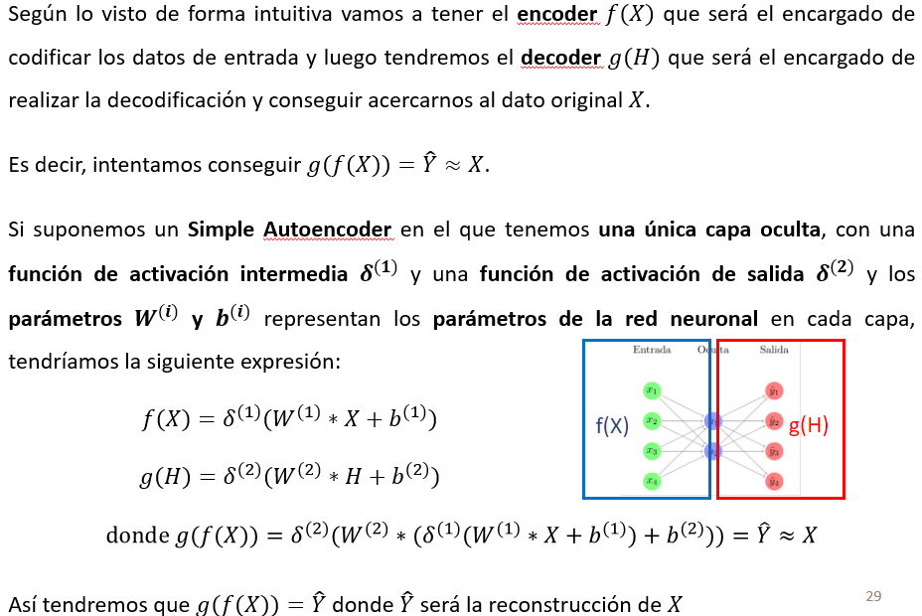
Autoencoders​

Slide 15
CODIFICACIÓN AUTOENCODERS
Vamos a ver el Código en python con Keras/Tensorflow de varios Autoencoders​

Slide 16
Autores:
Mauricio Beltrán, Pablo Sánchez y Alfonso Carabantes
Gracias por tu Atención!

